Slide 1



المستوى
المقاعد
محدودة
2
أنشطة اللغة العربية
المرحلة الأولى : من نحن؟
المجال الثاني: أنا وعائلتي
الأسبوع 4
اليوم 6
نسخة تجريبية موجهة لمؤسسات الريادة
نسخة قيد التطوير

Slide 2


خاص بالأستاذ
توجيهات لاستعمال العرض
شرائح خاصة بالأستاذ(ة)
إرشادات للشروحات والتعليمات التي يجب على الأستاذ(ة) قولها
أمثلة على التوجيهات للأستاذ(ة)
يطلب من التلاميذ قراءة الكلمات

Slide 3
خاص بالأستاذ
الهيكلة السنوية لمراحل إرساء الموارد
تركز هذه المرحلة على تنشيط المعارف السابقة، وإرساء قواعد النظام والانضباط الصفي والمدرسي لتهيئة بيئة تعليمية مناسبة
مرحلة تنشيط المستلزمات
بحث في طبيعة الذات، والمعتقدات والقيم، والصحة الشخصية والبدنية والعقلية والاجتماعية والروحية، والعلاقات الإنسانية بما فيها العائلات والأصدقاء والمجتمعات والثقافات والحقوق وماذا يعني ان تكون بشرا. (الأصدقاء والعائلة)
من نحن؟
بحث في طبيعة الذات، والمعتقدات والقيم، والصحة الشخصية والبدنية والعقلية والاجتماعية والروحية، والعلاقات الإنسانية بما فيها العائلات والأصدقاء والمجتمعات والثقافات والحقوق وماذا يعني ان تكون بشرا. (الصحة والتغذية)
من نحن؟
بحث عن صلتنا بالزمان والمكان، وتاريخنا الشخصي، بيوتنا ورحلاتنا، أو الاكتشافات، وهجرات البشر، والعلاقات بين الأفراد والحضارات المحلية والعالمية.
أين نحن في الزمان والمكان؟
الاستراتيجيات
بحث في الوسائل التي بها نكتشف ّ ذواتنا ونعبر عن أفكارنا، ومشاعرنا، وطبيعتنا ّ وثقافتنا وعقائدنا وقيمنا. والطرق التي نتأمل بها إبداعاتنا ونعززها ونستمتع بها، ونقدر كل ما هو جميل حولنا.
كيف نعبر عن أنفسنا؟
بحث في عالم الطبيعة وقوانينه، والتفاعل القائم بين عالم الطبيعة (المادي والحيوي) والمجتمعات الإنسانية، وكيف يستخدم البشر فهمهم للمبادئ العلمية، وتأثير التطورات العلمية والتكنولوجية على المجتمع والبيئة
كيف تعمل الطبيعة؟

Slide 4
خاص بالأستاذ
البرنامج السنوي للغة العربية بالمستوى الثاني
يهدف برنامج اللغة العربية في المستوى الثاني إلى إقدار المتعلمين على استعمال اللغة العربية الفصحى تحدثا و قراءة و كتابة بما يخدم مهارتي التلقي ( فهم المسموع و القراءة) و الإرسال( التحدث و الإنتاج الكتابي) باستثمار نصوص سماعية و نصوص قرائية أدبية و معلوماتية و تملك -بشكل ضمني- مجموعة من الظواهر اللغوية و الإملائية مناسبة لهذه الفئة العمرية.
ينتظم برنامج اللغة العربية للتدريس الصريح وفق 5 مراحل من 6 أسابيع تربوية، منها 4 أسابيع لإرساء الموارد، بالإضافة إلى الأسبوع الخامس الذي يخصص لأنشطة الدعم والتثبيت والتوليف. تختتم كل وحدة بأسبوع للتقويم والمعالجة.
خلال كل مرحلة إرساء يتم الاشتغال على مجالين يمتد كل منهما على مدى أسبوعين متكاملين، وتتمحور أنشطة كل مجال على بعد من أبعاد المحور الموجه للمرحلة.
ينتظم كل أسبوع من أسابيع المرحلة وفق 6 حصص يومية. وتخصص الحصة السادسة من كل أسبوع من أسابيع الإرساء للدعم والتوليف.
المرحلة 1 : من نحن؟
- أنا وأصدقائي.
- أنا وعائلتي.
المرحلة 2 : من نحن؟
- صحتي في تغذيتي.
- عاداتي الصحية.
المرحلة 3 : أين نحن في الزمان والمكان؟
- أين أسكن؟
- أين أنا في الزمان؟
المرحلة 4 : كيف نعبر عن أنفسنا؟
- هواياتي.
- أعبر عن مشاعري.
المرحلة 5 : كيف تعمل الطبيعة؟
- الطبيعة من حولنا
- عالم الحيوان

Slide 5

افتتاح الحصة
تنظيم حصص الأسبوع التربوي
اليوم السادس | اليوم الخامس | اليوم الرابع | اليوم الثالث | اليوم الثاني | اليوم الأول
الأنشطة الاعتيادية 10د | الأنشطة الاعتيادية 10د | الأنشطة الاعتيادية 10د | الأنشطة الاعتيادية 10د | الأنشطة الاعتيادية 10د | الأنشطة الاعتيادية 10د
الطلاقة: التوليف والدعم 20د | الاستماع والتحدث (20د) | القراءة (30د) | الاستماع والتحدث 20د | الاستماع والتحدث 30د | المعجم 30د
أنشطة التوليف والدعم (30د) | قراءة (20د) | الاستماع والتحدث 20د |  |  | الاستماع والتحدث (30د)
القراءة الإثرائية (30د) | التعبير الكتابي (25د) | تمارين كتابية (30د) | القراءة (45د) | القراءة (35) | ورشة القراءة (20د)
 | الإملاء ح 2 (15د) |  | الإملاء ح1 (15 د) | الخط والنقل (15)

Slide 6
خاص بالأستاذ
هيكلة مضامين الأسبوع الرابع
ورشة الكتابة
ورشة القراءة
ورشة الاستماع والتحدث
إملاء: التعريف بــ: الـ
تعبير كتابي: وصف مشاهد متسلسلة
عنوان الحكاية: العصفور كيكو
التوقع والتحقق
أسلوب التحاور: متى؟ ماذا فعلت؟
عدد الحصص 5
عنوان الحكاية: العصفور كيكو
شبكة الكلمة
استراتيجية التساؤل (من أين متى ماذا فعل)
عدد الحصص 5
النشيد
البنيات اللغوية
الأساليب
المعجم
الاستراتيجيات
الجملة الفعلية
تحويلات حسب الضمائر
أساليب الوصف
أسلوب الطلب
أسلوب التحذير
تَحْمي – يُقَلِّدُ – اَلْمُتَهَوِّرُ
هَوى – اَلْجِسْمُ النَّحيلُ
أَنْقَذَ
حلم طفل

Slide 7
خاص بالأستاذ
تنظيم حصص الأسبوع التربوي
اليوم
2
اليوم
1
أنشطة اعتيادية (10د)
الاستماع والتحدث : عناصر الحكاية / تقديم الفعل الكلامي (30د)
القراءة استراتيجية المفردات (40د)
خط ونقل (15د)
أنشطة اعتيادية (10د)
معجم (30د)
الاستماع والتحدث (30د)
الطلاقة: (20د)
اليوم
4
اليوم
3
أنشطة اعتيادية (10د)
قراءة : استثمار النص (30د)
الاستماع والتحدث : الإنتاج ( 20د)
تمارين كتابية: البنيات اللغوية (30د)
أنشطة اعتيادية (10د)
الاستماع والتحدث : البنية السردية / لعب الأدوار (20د)
قراءة: استراتيجية الفهم (45د)
إملاء ½: (15د)
اليوم
6
اليوم
5
أنشطة اعتيادية (10د)
الطلاقة: توليف ودعم (20د)
توليف ودعم (30د)
قراءة إثرائية (30د)
أنشطة اعتيادية (10د)
الاستماع والتحدث : إعادة الإنتاج (20د)
قراءة: استخلاص العبرة (20د)
تعبير كتابي (25د)
إملاء 2/2 :(15د)

Slide 8
خاص بالأستاذ
هيكلة حصة اليوم
النشاط الاعتيادي
1
10
نشيد : «حلم طفل»
كلمات بصرية – المعرف ب ال
دقـائق
طلاقة
3
20
توليف ودعم
دقيقة
20
أنشطة التوليف والدعم
3
30
شبكة الكلمة – استراتيجية الفهم – التحويلات– الجملة الاسمية – التعريف ب ال – التعليق على مشهدين متسلسلين
دقيقة
قراءة إثرائية
4
30
الدودة القارئة: الفهم والاستثمار
دقيقة

Slide 9

خاص بالأستاذ
عند نهاية الحصة
على الأقل % 80 من المتعلمين سيكونون قادرين على:
قراءة فقرات بطلاقة، والإجابة على أسئلة الفهم.
استثمار التعلمات السابقة لإنجاز تمارين تطبيقية.
استثمار القراءة الإثرائية

Slide 10




خاص بالأستاذ
إعداد الشروط والوسائل الديداكتيكية والتقنية
مؤشر الليزر
مطابقة الشرائح لإطار العرض
المذكرة اليومية: خطاطة ذهنية
حاسوب جاهز يتضمن شرائح الدرس

Slide 11
افتتاح الحصة

Slide 12


اختــتام الحـــــصة
قراءة إثرائية
أنشطة التوليف والدعم
طلاقة
افتتــاح الحــــصة
مرحبا بكم . سننطلق في حصة اللغة العربية .

Slide 13






اختــتام الحـــــصة
قراءة إثرائية
أنشطة التوليف والدعم
طلاقة
افتتــاح الحــــصة
ضعوا اللوحة على الطاولة، الدفتر والمقلمة في القمطر

Slide 14
اختــتام الحـــــصة
قراءة إثرائية
أنشطة التوليف والدعم
طلاقة
افتتــاح الحــــصة
يراقب الأستاذ الواجب المنزلي.
يراقب الأستاذ الواجب المنزلي.
اَلْــقِطُّ ﭐلْـــبَرِّيُّ في ﭐلـــسّاحَةِ.

Slide 15
المقاعد
محدودة
10
دقـائق
نشاط اعتيادي1/2
كلمات بصرية
ال المنطوقة وغير المنطوقة

Slide 16
اختــتام الحـــــصة
قراءة إثرائية
أنشطة التوليف والدعم
طلاقة
افتتــاح الحــــصة
لنقرأ معا
اَلَّذي
أَنْ
هَلْ
كَيْ
بَيْنَما
لَمّا

Slide 17

اختــتام الحـــــصة
قراءة إثرائية
أنشطة التوليف والدعم
طلاقة
افتتــاح الحــــصة
من يقرأ؟
اَلَّذي
أَنْ
هَلْ
كَيْ
بَيْنَما
لَمّا

Slide 18
اختــتام الحـــــصة
قراءة إثرائية
أنشطة التوليف والدعم
طلاقة
افتتــاح الحــــصة
من يقرأ؟
ذَهَبْتُ إِلَيْهِمْ
أَنْ أَخْرُجَ
هَلْ تَسْمَحُ
كَيْ نَلْعَبَ
وَبَعْدَ مُدَّةٍ
لَمّا تُكْمِلُ

Slide 19
اختــتام الحـــــصة
قراءة إثرائية
أنشطة التوليف والدعم
طلاقة
افتتــاح الحــــصة
استمعوا سأقرأ.
بَيْنَما كانَ أَبي يَسْتَعِدُّ لِلْخُروجِ،
قَلْتُ لَهُ:
هَلْ تَسْمَحُ لي يا أَبي أَنْ أَخْرُجَ مَعَ صَديقي كَيْ نَلْعَبَ؟
يُمْكِنُكَ ﭐلْخُروجُ لَمّا تُكْمِلُ واجِبَكَ ﭐلَّذي بَدَأْتَهُ.
فَأَجابَني:

Slide 20
اختــتام الحـــــصة
قراءة إثرائية
أنشطة التوليف والدعم
طلاقة
افتتــاح الحــــصة
لنقرأ معا
بَيْنَما كانَ أَبي يَسْتَعِدُّ لِلْخُروجِ،
قَلْتُ لَهُ:
هَلْ تَسْمَحُ لي يا أَبي أَنْ أَخْرُجَ مَعَ صَديقي كَيْ نَلْعَبَ؟
يُمْكِنُكَ ﭐلْخُروجُ لَمّا تُكْمِلُ واجِبَكَ ﭐلَّذي بَدَأْتَهُ.
فَأَجابَني:

Slide 21
المقاعد
محدودة
10
دقـائق
نشاط اعتيادي2/2
كلمات بصرية
ال المنطوقة وغير المنطوقة

Slide 22
اختــتام الحـــــصة
قراءة إثرائية
أنشطة التوليف والدعم
طلاقة
افتتــاح الحــــصة
لنقرأ معا.
أَنْيابُ ﭐللَّبُؤَةِ
اَللَّبُؤَةُ
لَبُؤَةٌ
حَلُّ ﭐللُّغْزِ
اَللُّغْزُ
لُغْزٌ
بَعْضُ ﭐللِّصاقِ
اَللِّصاقُ
لِصاقٌ

Slide 23
اختــتام الحـــــصة
قراءة إثرائية
أنشطة التوليف والدعم
طلاقة
افتتــاح الحــــصة
من يقرأ؟
أَنْيابُ ﭐللَّبُؤَةِ
اَللَّبُؤَةُ
لَبُؤَةٌ
حَلُّ ﭐللُّغْزِ
اَللُّغْزُ
لُغْزٌ
بَعْضُ ﭐللِّصاقِ
اَللِّصاقُ
لِصاقٌ

Slide 24
المقاعد
محدودة
20
دقـيقة
2. الطلاقة
توليف ودعم

Slide 25


اختــتام الحـــــصة
قراءة إثرائية
أنشطة التوليف والدعم
طلاقة
افتتــاح الحــــصة
ستتدربون على قراءة كلمات زائفة وقراءة فقرات

Slide 26
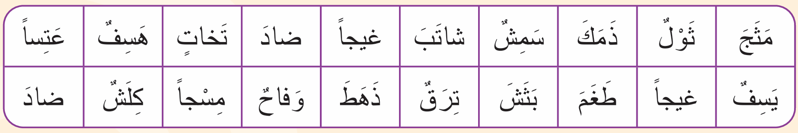
اختــتام الحـــــصة
قراءة إثرائية
أنشطة التوليف والدعم
طلاقة
افتتــاح الحــــصة
من يقرأ الكلمات الزائفة. (يختار المتعلم مجموعة واحدة.) نشاط موجه للمتعثرين
يتم توجيه المتحكمين إلى قراءة الفقرات قراءة صامتة.

Slide 27
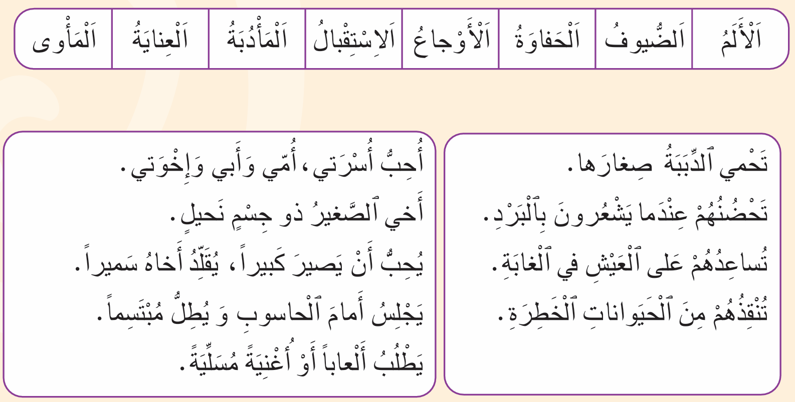
اختــتام الحـــــصة
قراءة إثرائية
أنشطة التوليف والدعم
طلاقة
افتتــاح الحــــصة
من يقرأ؟
يقرأ التلميذ أولا الكلمات ثم يختار إحدى الفقرات.

Slide 28
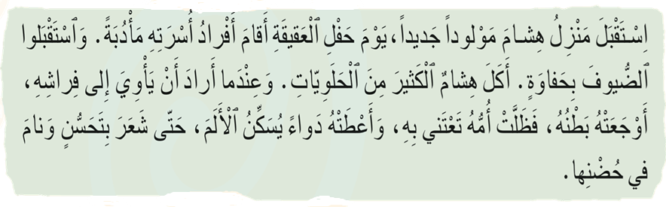
اختــتام الحـــــصة
قراءة إثرائية
أنشطة التوليف والدعم
طلاقة
افتتــاح الحــــصة
تابعوا معي. سأقرأ النص.

Slide 29
اختــتام الحـــــصة
قراءة إثرائية
أنشطة التوليف والدعم
طلاقة
افتتــاح الحــــصة
من يقرأ؟

Slide 30
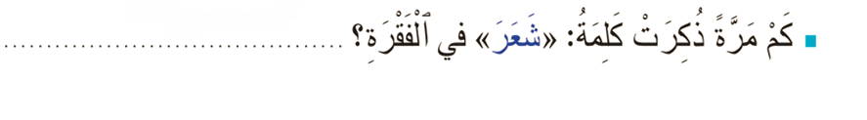
اختــتام الحـــــصة
قراءة إثرائية
أنشطة التوليف والدعم
طلاقة
افتتــاح الحــــصة
من يقرأ السؤال؟ ما المطلوب؟
اقرؤوا النص في كراساتكم وأجيبوا.
مَرَّةً واحِدَةَ

Slide 31
اختــتام الحـــــصة
قراءة إثرائية
أنشطة التوليف والدعم
طلاقة
افتتــاح الحــــصة
من يقرأ السؤال؟ ما المطلوب؟
اقرؤوا النص في كراساتكم وأجيبوا.
هِشامٌ هُوَ الَّذي أَكَلَ ﭐلْكَثيرَ مِنَ ﭐلْحَلَوِيّاتِ.

Slide 32
اختــتام الحـــــصة
قراءة إثرائية
أنشطة التوليف والدعم
طلاقة
افتتــاح الحــــصة
من يقرأ السؤال؟ ما المطلوب؟
اقرؤوا النص في كراساتكم وأجيبوا.
شَعَرَ هِشامٌ بِـﭐلْوَجَعِ عِنْدَما أَرادَ أَنْ يَأْوِيَ إِلى فِراشِهِ.

Slide 33
المقاعد
محدودة
30
دقـيقة
3. أنشطة التوليف والدعم
المعجم
الاستراتيجيات والظواهر اللغوية
التعبير الكتابي

Slide 34

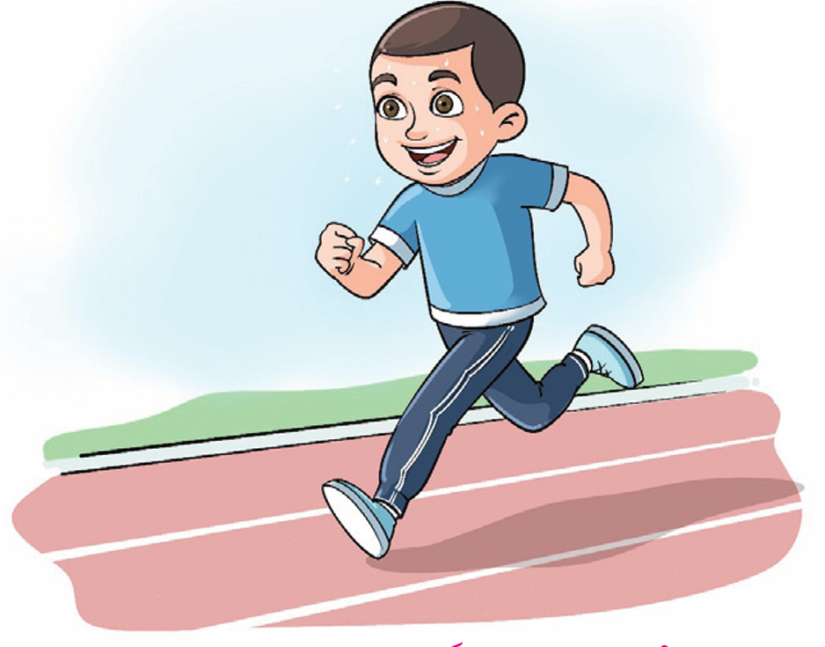

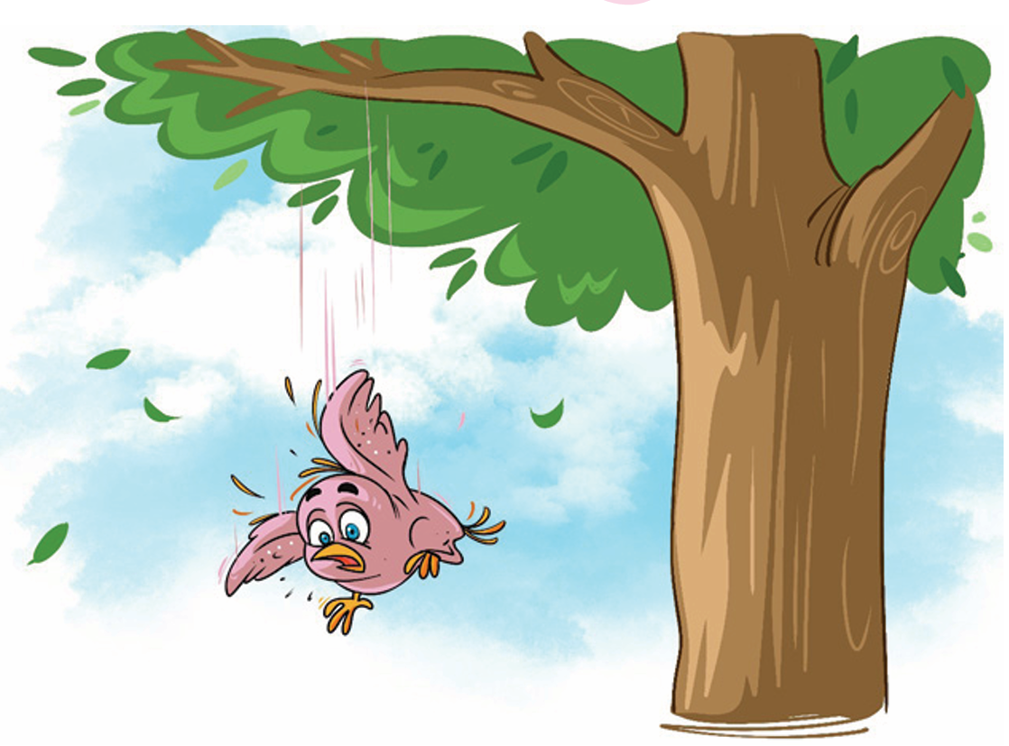

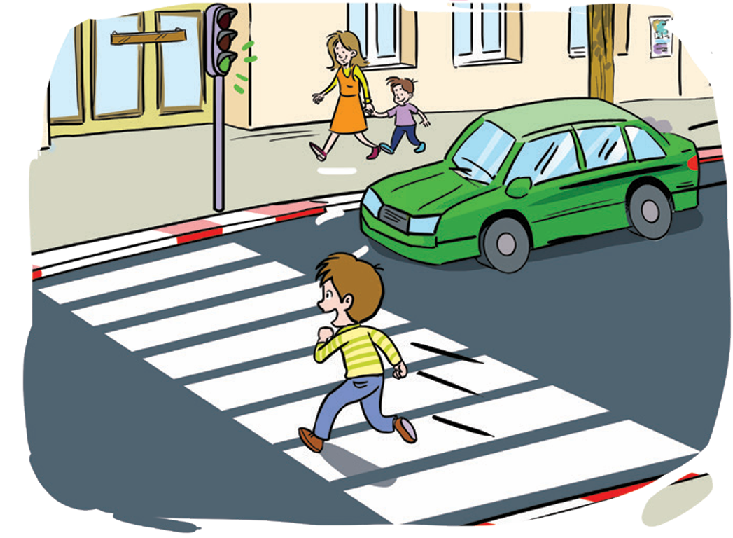
اختــتام الحـــــصة
قراءة إثرائية
أنشطة التوليف والدعم
طلاقة
افتتــاح الحــــصة
سأشير إلى الصورة وأنتم تقولون الجملة التي تعبر عنها الصورة.

Slide 35
اختــتام الحـــــصة
قراءة إثرائية
أنشطة التوليف والدعم
طلاقة
افتتــاح الحــــصة
من يقرأ؟
اَلْمُتَهَوِّرُ
يُقَلِّدُ
تَحْمي
أَنْقَذَ
اَلْجِسْمُ ﭐلنَّحيلُ
هَوى

Slide 36
اختــتام الحـــــصة
قراءة إثرائية
أنشطة التوليف والدعم
طلاقة
افتتــاح الحــــصة
هذه فقرة تتحدث عن رحلة جبلية. عليكم أن تكملوا الفقرة بالكلمات المناسبة.
يتم النشاط بشكل تفاعلي مع التلاميذ.
يُقَلِّدُ
جِسْمٍ نَحيلٍ
يَهْوِيَ
أَنْقَذَهُ
مُتَهَوِّراً
في رِحْلَةٍ جَبَلِيَّةٍ، رَأى رَجُلٌ ذو .....................طِفْلاً عَلى حافَّةِ مُنْحَدَرٍ.
كانَ ﭐلطِّفْلُ ............. ﭐ لطُّيورَ وَهِيَ تُرَفْرِفُ.
وَبِسُرْعَةٍ، سَحَبَهُ ﭐ لرَّجُلُ ﭐ لنَّحيلُ قَبْلَ أَنْ ......... إِلى ﭐلْأَسْفَلِ.
وَبَعْدَ أَنْ ............، قالَ لَهُ: لا تَكُنْ ............... !

Slide 37
اختــتام الحـــــصة
قراءة إثرائية
أنشطة التوليف والدعم
طلاقة
افتتــاح الحــــصة
من يكمل الجملة الأولى؟
يُقَلِّدُ
جِسْمٍ نَحيلٍ
يَهْوِيَ
أَنْقَذَهُ
مُتَهَوِّراً
جِسْمٍ نَحيلٍ
في رِحْلَةٍ جَبَلِيَّةٍ، رَأى رَجُلٌ ذو ..................... طِفْلاً عَلى حافَّةِ مُنْحَدَرٍ.

Slide 38
اختــتام الحـــــصة
قراءة إثرائية
أنشطة التوليف والدعم
طلاقة
افتتــاح الحــــصة
من يكمل الجملة الثانية؟
يُقَلِّدُ
جِسْمٍ نَحيلٍ
يَهْوِيَ
أَنْقَذَهُ
مُتَهَوِّراً
يُقَلِّدُ
كانَ ﭐلطِّفْلُ .............. ﭐ لطُّيورَ وَهِيَ تُرَفْرِفُ.

Slide 39
اختــتام الحـــــصة
قراءة إثرائية
أنشطة التوليف والدعم
طلاقة
افتتــاح الحــــصة
من يكمل الجملة الثالثة؟
يُقَلِّدُ
جِسْمٍ نَحيلٍ
يَهْوِيَ
أَنْقَذَهُ
مُتَهَوِّراً
يَهْوِيَ
وَبِسُرْعَةٍ، سَحَبَهُ ﭐ لرَّجُلُ ﭐ لنَّحيلُ قَبْلَ أَنْ ............... إِلى ﭐلْأَسْفَلِ.

Slide 40
اختــتام الحـــــصة
قراءة إثرائية
أنشطة التوليف والدعم
طلاقة
افتتــاح الحــــصة
من يكمل الجملة الأخيرة؟
يُقَلِّدُ
جِسْمٍ نَحيلٍ
يَهْوِيَ
أَنْقَذَهُ
مُتَهَوِّراً
مُتَهَوِّراً
أَنْقَذَهُ
وَبَعْدَ أَنْ ..............، قالَ لَهُ: لا تَكُنْ ................ !

Slide 41
اختــتام الحـــــصة
قراءة إثرائية
أنشطة التوليف والدعم
طلاقة
افتتــاح الحــــصة
تابعوا معي سأقرأ.
في رِحْلَةٍ جَبَلِيَّةٍ، رَأى رَجُلٌ ذو جِسْمٍ نَحيلٍ طِفْلاً عَلى حافَّةِ مُنْحَدَرٍ.
كانَ ﭐلطِّفْلُ يُقَلِّدُ ﭐ لطُّيورَ وَهِيَ تُرَفْرِفُ.
وَبِسُرْعَةٍ، سَحَبَهُ ﭐ لرَّجُلُ ﭐ لنَّحيلُ قَبْلَ أَنْ يَهْوِيَ إِلى ﭐلْأَسْفَلِ.
وَبَعْدَ أَنْ أَنْقَذَهُ، قالَ لَهُ: لا تَكُنْ مُتَهَوِّراً !

Slide 42
اختــتام الحـــــصة
قراءة إثرائية
أنشطة التوليف والدعم
طلاقة
افتتــاح الحــــصة
لنقرأ قراءة مشتركة
في رِحْلَةٍ جَبَلِيَّةٍ، رَأى رَجُلٌ ذو جِسْمٍ نَحيلٍ طِفْلاً عَلى حافَّةِ مُنْحَدَرٍ.
كانَ ﭐلطِّفْلُ يُقَلِّدُ ﭐ لطُّيورَ وَهِيَ تُرَفْرِفُ.
وَبِسُرْعَةٍ، سَحَبَهُ ﭐ لرَّجُلُ ﭐ لنَّحيلُ قَبْلَ أَنْ يَهْوِيَ إِلى ﭐلْأَسْفَلِ.
وَبَعْدَ أَنْ أَنْقَذَهُ، قالَ لَهُ: لا تَكُنْ مُتَهَوِّراً !

Slide 43
المقاعد
محدودة
30
دقـيقة
3. أنشطة التوليف والدعم
المعجم
الاستراتيجيات والظواهر اللغوية
التعبير الكتابي

Slide 44
اختــتام الحـــــصة
قراءة إثرائية
أنشطة التوليف والدعم
طلاقة
افتتــاح الحــــصة
خذوا دفاتركم

Slide 45
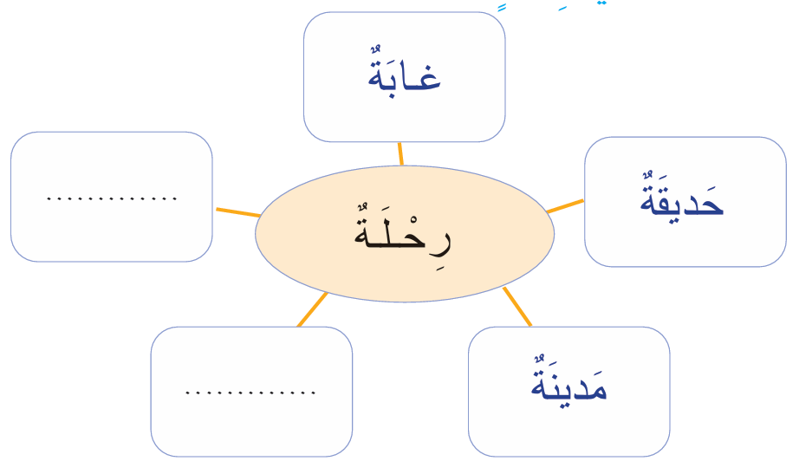
اختــتام الحـــــصة
قراءة إثرائية
أنشطة التوليف والدعم
طلاقة
افتتــاح الحــــصة
من يقرأ شبكة كلمة " الأب" ؟
ستركبون جملا انطلاقا من شبكة الكلمة.
يَهْتَمُّ
يُحَذِّرُ
تَشْرَحُ
يَنْصَحُ
اَلْمُعَلِّمَةُ
اَلْأَبُ
يَحْمي
يُساعِدُ
............

Slide 46
اختــتام الحـــــصة
قراءة إثرائية
أنشطة التوليف والدعم
طلاقة
افتتــاح الحــــصة
انتبهوا. سأقدم لكم مثالا.
يَهْتَمُّ
يُحَذِّرُ
تَشْرَحُ
يَنْصَحُ
اَلْأَبُ
اَلْأَبُ
يُساعِدُ
............
يَحْمي
...................
...................
أَوْلادَهُ.
...............

Slide 47

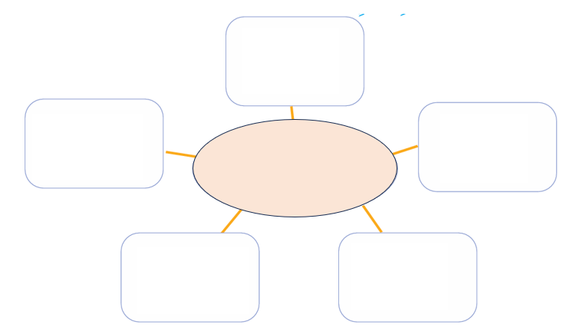
اختــتام الحـــــصة
قراءة إثرائية
أنشطة التوليف والدعم
طلاقة
افتتــاح الحــــصة
.................
والآن، ركبوا جملة باستعمال الكلمتين.
اشتغلوا في ثنائيات.
يَهْتَمُّ
اَلْأَبُ
...................... ...................... .....................

Slide 48
اختــتام الحـــــصة
قراءة إثرائية
أنشطة التوليف والدعم
طلاقة
افتتــاح الحــــصة
صححوا.
من يقرأ؟
.................
يَهْتَمُّ
اَلْأَبُ
اَلْأَبُ يَهْتَمُّ بِأُسْرَتِهِ.

Slide 49
اختــتام الحـــــصة
قراءة إثرائية
أنشطة التوليف والدعم
طلاقة
افتتــاح الحــــصة
.................
والآن، ركبوا جملة باستعمال الكلمتين.
اشتغلوا في ثنائيات.
يُحَذِّرُ
اَلْأَبُ
.......................................................................

Slide 50
اختــتام الحـــــصة
قراءة إثرائية
أنشطة التوليف والدعم
طلاقة
افتتــاح الحــــصة
.................
صححوا.
من يقرأ؟
يُحَذِّرُ
اَلْأَبُ
اَلْأَبُ يُحَذِّرُ وَلَدَهُ مِنَ ﭐلتَّهَوُّرِ.

Slide 51
اختــتام الحـــــصة
قراءة إثرائية
أنشطة التوليف والدعم
طلاقة
افتتــاح الحــــصة
.................
والآن، ركبوا جملة باستعمال الكلمتين.
اشتغلوا في ثنائيات.
اَلْأَبُ
يَحْمي
.......................................................................

Slide 52
اختــتام الحـــــصة
قراءة إثرائية
أنشطة التوليف والدعم
طلاقة
افتتــاح الحــــصة
.................
صححوا.
من يقرأ؟
اَلْأَبُ
يَحْمي
اَلْأَبُ يَحْمي عائِلَتَهُ.

Slide 53
اختــتام الحـــــصة
قراءة إثرائية
أنشطة التوليف والدعم
طلاقة
افتتــاح الحــــصة
.................
والآن، ركبوا جملة باستعمال الكلمتين.
اشتغلوا في ثنائيات.
اَلْأَبُ
يُساعِدُ
.......................................................................

Slide 54
اختــتام الحـــــصة
قراءة إثرائية
أنشطة التوليف والدعم
طلاقة
افتتــاح الحــــصة
صححوا.
من يقرأ؟
.................
اَلْأَبُ
يُساعِدُ
اَلْأَبُ يُساعِدُ زَوْجَتَهُ.

Slide 55
اختــتام الحـــــصة
قراءة إثرائية
أنشطة التوليف والدعم
طلاقة
افتتــاح الحــــصة
اقرؤوا الفقرة قراءة صامتة
في رِحْلَةٍ جَبَلِيَّةٍ، رَأى رَجُلٌ ذو جِسْمٍ نَحيلٍ طِفْلاً عَلى حافَّةِ مُنْحَدَرٍ.
كانَ ﭐلطِّفْلُ يُقَلِّدُ ﭐلطُّيورَ وَهِيَ تُرَفْرِفُ.
وَبِسُرْعَةٍ، سَحَبَهُ ﭐ لرَّجُلُ ﭐ لنَّحيلُ قَبْلَ أَنْ يَهْوِيَ إِلى ﭐلْأَسْفَلِ.
وَبَعْدَ أَنْ أَنْقَذَهُ، قالَ لَهُ: لا تَكُنْ مُتَهَوِّراً !

Slide 56
اختــتام الحـــــصة
قراءة إثرائية
أنشطة التوليف والدعم
طلاقة
افتتــاح الحــــصة
من يقرأ؟
أتموا الأسئلة بأداة استفهام مناسبة: متى – ماذا - من
............. رَأى طِفْلاً عَلى حافَّةِ مُنْحَدَرٍ؟
............. سَحَبَ ﭐلرَّجُلُ ﭐلنَّحيلُ ﭐلطِّفْلَ؟
............. كانَ يَفْعَلُ ﭐلطِّفْلُ عَلى حافَّةِ ﭐلْمُنْحَدَرِ ؟

Slide 57
اختــتام الحـــــصة
قراءة إثرائية
أنشطة التوليف والدعم
طلاقة
افتتــاح الحــــصة
صححوا. من يقرأ؟
من يجيب عن الأسئلة؟
مَنْ رَأى طِفْلاً عَلى حافَّةِ مُنْحَدَرٍ؟
مَتى سَحَبَ ﭐلرَّجُلُ ﭐلنَّحيلُ ﭐلطِّفْلَ؟
ماذا كانَ يَفْعَلُ ﭐلطِّفْلُ عَلى حافَّةِ ﭐلْمُنْحَدَرِ ؟

Slide 58
اختــتام الحـــــصة
قراءة إثرائية
أنشطة التوليف والدعم
طلاقة
افتتــاح الحــــصة
من يقرأ الأجوبة؟
اَلرَّجُلُ ﭐلنَّحيلُ هُوَ ﭐلَّذي رَأى طِفْلاً عَلى حافَّةِ مُنْحَدَرٍ.
سَحَبَ ﭐلرَّجُلُ ﭐلنَّحيلُ ﭐلطِّفْلَ قَبْلَ أَنْ يَهْوِيَ إِلى ﭐلْأَسْفَلِ.
كانَ ﭐلطِّفْلُ يُقَلِّدُ ﭐلطُّيورَ وَهِيَ تُرَفْرِفُ.

Slide 59
المقاعد
محدودة
30
دقـيقة
3. أنشطة التوليف والدعم
المعجم
الاستراتيجيات والظواهر اللغوية
التعبير الكتابي

Slide 60
اختــتام الحـــــصة
قراءة إثرائية
أنشطة التوليف والدعم
طلاقة
افتتــاح الحــــصة
خذوا دفاتركم

Slide 61

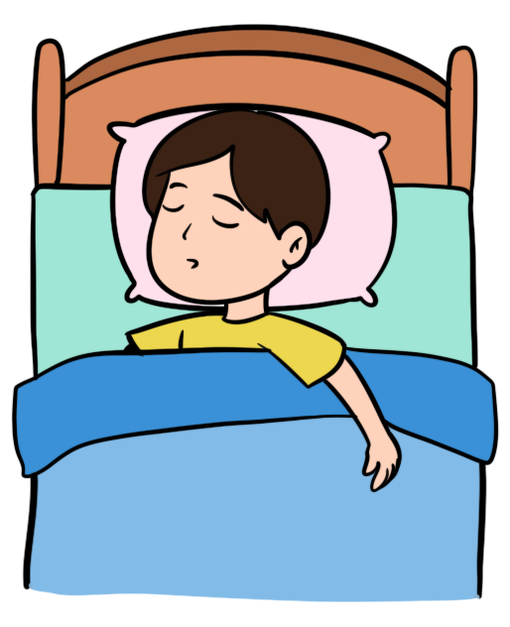


اختــتام الحـــــصة
قراءة إثرائية
أنشطة التوليف والدعم
طلاقة
افتتــاح الحــــصة
عبروا عن المشهدين المتتابعين بما يناسب.
................................ .
ثُمَّ
..........نَبيلٌ .......................،

Slide 62
اختــتام الحـــــصة
قراءة إثرائية
أنشطة التوليف والدعم
طلاقة
افتتــاح الحــــصة
صححوا.
من يقرأ؟
قَصَدَ سريرَهُ لِيَنامَ.
ثُمَّ
اِسْتَحَمَّ نَبيلٌ بِٱلْماءِ ٱلدّافِئِ،

Slide 63
المقاعد
محدودة
20
دقـيقة
القراءة الإثرائية

Slide 64
اختــتام الحـــــصة
قراءة إثرائية
أنشطة التوليف والدعم
طلاقة
افتتــاح الحــــصة
من منكم يذكرني بعنوان القصة التي تعرفنا عليها الأسبوع الماضي؟

Slide 65


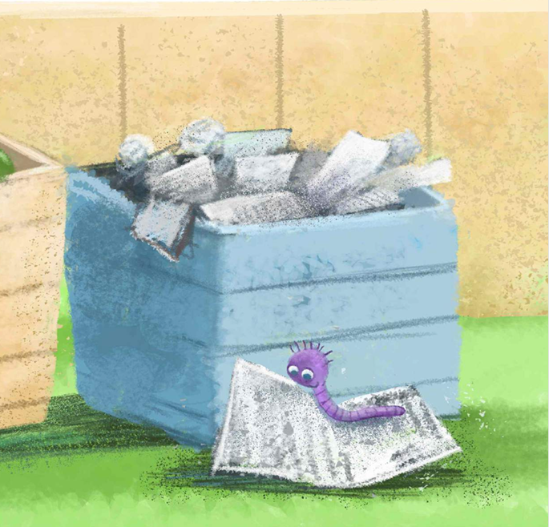
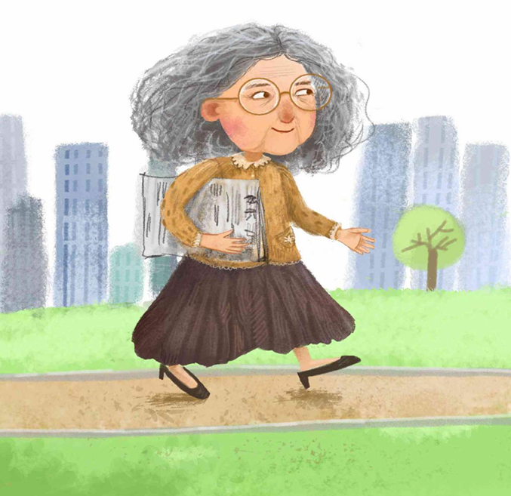
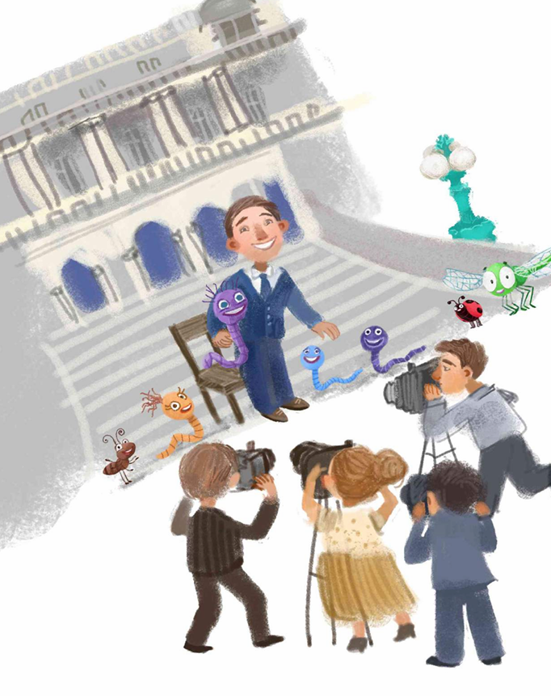
اختــتام الحـــــصة
قراءة إثرائية
أنشطة التوليف والدعم
طلاقة
افتتــاح الحــــصة
نعم إنها قصة" الدودة القارئة"
عم تتحدث؟

Slide 66
اختــتام الحـــــصة
قراءة إثرائية
أنشطة التوليف والدعم
طلاقة
افتتــاح الحــــصة
في هذه الحصة ستملؤون بطاقة القراءة الخاصة بقصة الدودة القارئة، ثم ستركبون جملا من القصة.

Slide 67
اختــتام الحـــــصة
قراءة إثرائية
أنشطة التوليف والدعم
طلاقة
افتتــاح الحــــصة
تابعوا معي سأعيد قراءة القصة.
في مَحَلِّ بِقالَةٍ عاشَتْ دودَةٌ صَغيرَةٌ تُدْعـــى دودي. كانَتْ مُخْتَلِفَةً تُحِبُّ ٱلْقِراءَةَ أَكْثَرَ مِنَ ٱلْأَكْلِ.
قالَ والِدُها ساخِراً: اَلدّيدانُ لا تَقْرَأُ ! لَكِنَّ دودي كانَتْ تَحْلُمُ بِقراءَةِ ٱلْكُتُبِ.

Slide 68
اختــتام الحـــــصة
قراءة إثرائية
أنشطة التوليف والدعم
طلاقة
افتتــاح الحــــصة
يواصل الأستاذ القراءة
مَلَّتْ دودي مِنْ قِراءَةِ ٱلصُّحُفِ ٱلْقَديمَةِ. اِنْسَلَّتْ عَبْرَ شَقٍّ صَغيرٍ في ٱلْجِدارِ. زَحَفَتْ نَحْوَ رَفِّ ٱلصُّحُفِ، وَٱنْزَلَقَتْ داخِلَ واحِدَةٍ مِنْها.
قالَتْ دودي مُتَحَمِّسَةً: "سَيَشْتَري أَحَدُهُمْ هَذِهِ ٱلصَّحيفَةَ وَسَيَأْخُذُنـي إِلــى ٱلْمَنْزِلِ، سَأَقْرَأُ كُتُباً حَقيقِيَّةً!"

Slide 69
اختــتام الحـــــصة
قراءة إثرائية
أنشطة التوليف والدعم
طلاقة
افتتــاح الحــــصة
يواصل الأستاذ القراءة
فـــي ٱلصَّباحِ، ِالْتَقَطَتْ سَيِّدَةٌ ٱلصَّحيفَةَ ٱلَّتـــي ٱخْتَبَأَتْ فيها دودي. وَعِنْدَ وُصولِ مَنْزِلِها، جَلَسَتْ عَلى ٱلشُّرْفَةِ لِتَرْتَشِفَ كوباً مِنَ ٱلشّايِ.
وَعِنْدَما فَتَحَتِ ٱلصَّحيفَةَ صَرَخَتْ: "يا لِلْهَوْلِ، دودَةٌ!" ثُمَّ صَفَعَتْها صَفْعَةً عَنيفَةً.

Slide 70
اختــتام الحـــــصة
قراءة إثرائية
أنشطة التوليف والدعم
طلاقة
افتتــاح الحــــصة
يواصل الأستاذ القراءة
خَفَقَ قَلْبُ دودي مِنَ ٱلْخَوْفِ وَهِيَ تَبْحَثُ عَنْ مَكانٍ لِلْاِخْتِباءِ. فَجْأَةً، سَمِعَتْ صَوْتاً: " كِدْتِ أَنْ تُصْبِحــي طَعاماً لِلطُّيورِ!".
حَمَلَ ٱلْيَعْسوبُ دودي إِلى مَكْتَبَةِ ٱلْحَيِّ، وَهُنا بَدَأَتْ رِحْلَتُها في ٱسْتِكْشافِ عالَمِ ٱلْكُتُبِ. تَقْرَأُ كُلَّ ما تَسْتَطيعُ ٱلزَّحْفَ إِلَيْهِ.

Slide 71
اختــتام الحـــــصة
قراءة إثرائية
أنشطة التوليف والدعم
طلاقة
افتتــاح الحــــصة
يواصل الأستاذ القراءة
ذاتَ لَيْلَةٍ، أَنارَتْ أَمينَةُ ٱلْمَكْتَبَةِ أَضْواءَ ٱلْمَكْتَبَةِ فَجْأَةً، لَمَحَتْ دودي بَيْنَ ٱلْكُتُبِ. قالَتْ أَمينَةُ ٱلْمَكْتَبَةِ: "اَلْآنَ عَرَفْتُ صاحِبَ ٱلْعَلاماتِ ٱلْغَريبَةِ."

Slide 72
اختــتام الحـــــصة
قراءة إثرائية
أنشطة التوليف والدعم
طلاقة
افتتــاح الحــــصة
يواصل الأستاذ القراءة
-آسِفَةٌ، أَجابَتْ دودي وَهِيَ تَسْحَبُ ذَيْلَها مِنَ ٱلْحِبْرِ. "وَضَعْتُ عَلاماتـــي لِأَتَذَكَّرَ ما قَرَأْتُهُ."
- يَا لِلرَّوْعَةِ، دودَةٌ تَقْرَأُ ! .كَمْ كِتاباً قَرَأْتِ حَتّى ٱلْآنَ؟
- جَميعُها، لَكِنَّنــــي أَتَمَنّى لَوْ كانَ هُناكَ ٱلْمَزيدُ مِنَ ٱلْكُتُبِ لِلْقِراءَةِ."

Slide 73
اختــتام الحـــــصة
قراءة إثرائية
أنشطة التوليف والدعم
طلاقة
افتتــاح الحــــصة
يواصل الأستاذ القراءة
أُعْجِبَتْ أَمينَةُ ٱلْمَكْتَبَةِ بِشَغَفِ دودي بِــٱلْقِراءَةِ. أَخَذَتْها إِلى مَكْتَبَةٍ كَبيرَةٍ. وَسُرْعانَ ما أَصْبَحَتْ دودي ٱلدّودَةَ ٱلْأَكْثَرَ قِراءَةً في ٱلْعالَمِ.

Slide 74
اختــتام الحـــــصة
قراءة إثرائية
أنشطة التوليف والدعم
طلاقة
افتتــاح الحــــصة
خذوا دفاتركم.

Slide 75
اختــتام الحـــــصة
قراءة إثرائية
أنشطة التوليف والدعم
طلاقة
افتتــاح الحــــصة
ينقل التلاميذ البطاقة ويشرح للمتعلمين المطلوب.
عمل ثنائي.
بِطاقَةُ ﭐلْقِراءَةِ
عُنْوانُ ﭐلْقِصَّةِ: ......................................
عَدَدُ صَفَحاتِها: ......................................
بَطَلُ ﭐلْقِصَّةِ : ......................................

Slide 76
اختــتام الحـــــصة
قراءة إثرائية
أنشطة التوليف والدعم
طلاقة
افتتــاح الحــــصة
صححوا.
بِطاقَةُ ﭐلْقِراءَةِ
عُنْوانُ ﭐلْقِصَّةِ: اَلدّودَةُ ﭐلْقارِئَةُ
عَدَدُ صَفَحاتِها: 5
بَطَلُ ﭐلْقِصَّةِ : دودي

Slide 77
اختــتام الحـــــصة
قراءة إثرائية
أنشطة التوليف والدعم
طلاقة
افتتــاح الحــــصة
انقلوا شبكة كلمة " دودي"
دودي
تَقْرَأُ
.............
.............
تُحِبُّ

Slide 78
اختــتام الحـــــصة
قراءة إثرائية
أنشطة التوليف والدعم
طلاقة
افتتــاح الحــــصة
يقدم الأستاذ المثال.
ويطلب من التلاميذ إتمام ملء الشبكة وتركيب الجمل على غرار المثال.
دودي تَقْرَأُ ﭐلْكُتُبَ.
دودي
تَقْرَأُ
.............
.............
تُحِبُّ
دودي تُحِبُّ ..............
دودي .......... ............
.......... .......... ..........

Slide 79
اختــتام الحـــــصة
قراءة إثرائية
أنشطة التوليف والدعم
طلاقة
افتتــاح الحــــصة
صححوا
دودي تَقْرَأُ ﭐلْكُتُبَ.
دودي
تَقْرَأُ
.............
.............
تُحِبُّ
دودي تُحِبُّ ﭐلْقِراءَةَ.
دودي .......... ............
.......... .......... ..........

Slide 80
اختتام الحصة
ماذا تعلمت اليوم؟
الواجب المنزلي

Slide 81
اختــتام الحـــــصة
قراءة إثرائية
أنشطة التوليف والدعم
طلاقة
افتتــاح الحــــصة
في هذه الحصة قمنا بمراجعة دروسنا السابقة.
وقرأنا مجددا قصة الدودة القارئة.

Slide 82
اختتام الحصة
ماذا تعلمت اليوم؟
الواجب المنزلي

Slide 83

اختــتام الحـــــصة
قراءة إثرائية
أنشطة التوليف والدعم
طلاقة
افتتــاح الحــــصة
ليختر كل واحد منكم قصة من ركن القراءة إلى المنزل ليقرأها.
سأختار منكم واحدا في الحصة المقبلة ليخبرنا عن قصته.
أَخْتارُ قِصَّةً مِنْ مَكْتَبَـي ٱلصَّفِّيَّةِ وَأَقْرؤُها

Slide 84


اختــتام الحـــــصة
قراءة إثرائية
أنشطة التوليف والدعم
طلاقة
افتتــاح الحــــصة
الفائزون بجائزة البطل هم:

Slide 85


اختــتام الحـــــصة
قراءة إثرائية
أنشطة التوليف والدعم
طلاقة
افتتــاح الحــــصة
إلى اللقاء في الحصة المقبلة

Slide 86

المرجو ملء الاستبيان حول الحصص الدراسية المقدمة في إطار التدريس الصريح
(استمارة موجهة للأساتذة)
مسح رمز الاستجابة السريعة (Qr code)
أو
الولوج عبر الرابط أسفله:
https://forms.gle/MPZzCzLAsK9AdG8x7

